Slide 1
总复习

Slide 2
认知
认知计算
规划
决策
判断
问题解决
推理
抽象
记忆（知识表征）
注意
知觉
感觉
高级认知加工
模拟认知行为
符号主义认知计算
行为
人的智能
基本认知加工
物质基础
脑
结构和功能（皮层）
神经元特性 （微观）
模拟物质结构
连接主义认知计算
（类脑计算）

Slide 3
基本认知加工过程
短时记忆
长时记忆
感觉
知觉
早期选择注意模型：
滤波器模型
衰减模型
后期选择注意模型
工作记忆
注意

Slide 4
感知觉
感觉信息加工
第一步：感觉信息的转录，即感受器将来自外部世界的物理刺激转化为能够传递与加工的生物电信号。
第二步：神经系统对转化的生物电信号编码为动作电位，动作电位按“有或无”的方式进行信息传递。
动作电位
丘脑的外侧膝状体核（LGN）
双极细胞
视神经
初级视觉皮层（V1）
光
视网膜
光感受器
节细胞

Slide 5
知觉
知觉加工方式
自下而上
自上而下
知觉特性
错觉
恒常性
知觉加工过程
知觉的三种模式匹配理论

Slide 6
知觉
定义：知觉是认知系统对外界世界建构内部表征的过程。
知觉的加工方式
自下而上：从环境中获取信息
自上而下：利用已有的经验和概念
知觉恒常性
当知觉的对象在一定范围内变化了的时候，知觉的映像仍然保持相对不变，知觉的这种特性称为知觉的恒常性。
形状恒常性
颜色恒常性
大小恒常性
亮度恒常性
位置恒常性

Slide 7
知觉
知觉的模式识别
模式：模式是指由若干特征按一定关系集合而成的某种刺激结构或刺激的组合。
三种识别理论
模板匹配理论
人的长时记忆中存储与外界刺激模式一一对应的模版
原型匹配理论
人的长时记忆中存储事物的原型（一类事物的抽象）。
特征匹配理论
人的长时记忆中存储各种模式的特征和特征之间的关系
模式识别过程：特征提取、特征整合和模式匹配
掌握各种理论的优缺点，能够区分原型匹配和特征匹配的应用场景。

Slide 8
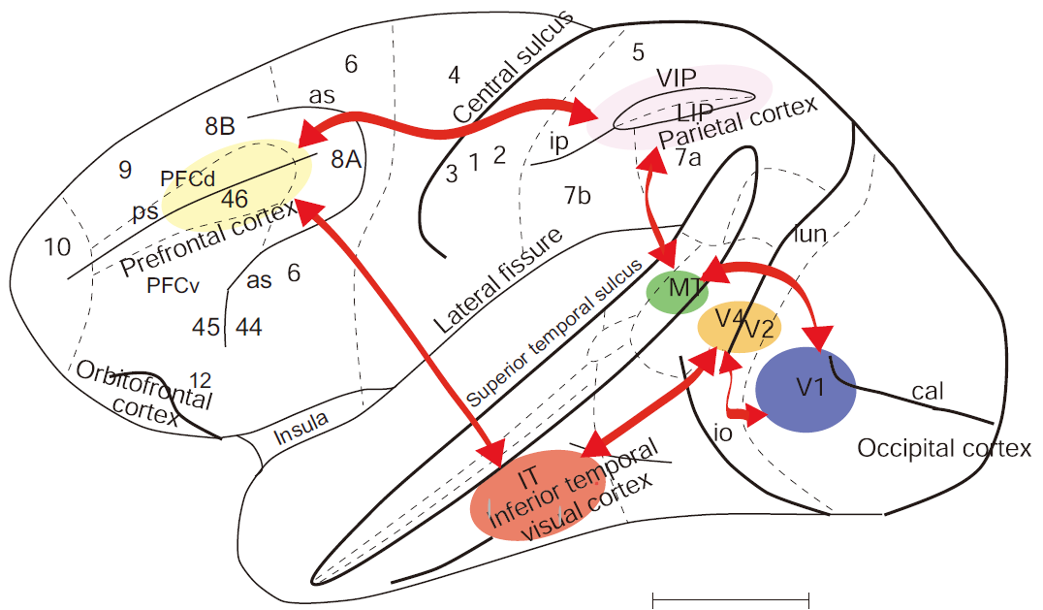
丘脑的外侧膝状体核（LGN）
双极细胞
视神经
光
视网膜
光感受器
节细胞
背侧视觉通路（where)
自上而下：PFCv-AIT
初级视觉皮层（V1）
腹侧视觉通路（what)
自下而上
V1 V2 V4 PIT AIT
特征提取（层级）
特征整合
物体识别

Slide 9
注意
注意的功能
信号检测与警觉
搜索
选择性
分配性
注意选择的方式
自下而上
自上而下
选择注意的三种模型
滤波器模型
衰减模型
后期选择模型
选择注意+物体识别模型
特征整合模型
导向搜索模型

Slide 10
注意
注意的选择方式
自下而上注意
外界刺激凸显性、外界刺激驱动、本能反应、自动化加工
自上而下注意
行为目标和意图控制、受控的、有意的
给出一种生活中的现象能够分析采用的注意加工形式。

Slide 11
注意
选择注意的滤波器模型和衰减模型
两种模型都属于早期选择模型
滤波器模型加工的特点
第一阶段以并行的方式提取所有刺激的各种物理属性（特征）。
第二阶段：被注意的刺激完全通过滤波器进行知觉加工。没有被注意的刺激在感觉水平就被完全滤除，可能永远都无法抵达知觉水平。
衰减模型（在第二阶段存在差异）
第二阶段滤波器仅仅是对未注意的信息进行衰减。
后期选择模型
注意选择发生在知觉之后
能应用滤波器模型或者衰减模型解释生活中的现象。

Slide 12
选择注意的三种模型
早期选择
特征提取
特征整合
模式匹配
记忆
滤波器模型
刺激
存储特征及特征之间的关系
模式匹配
记忆
特征提取
特征整合
刺激
衰减模型
存储特征及特征之间的关系
特征整合
模式匹配
记忆
特征提取
后期选择模型
刺激
存储特征及特征之间的关系

Slide 13
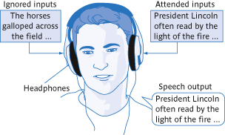
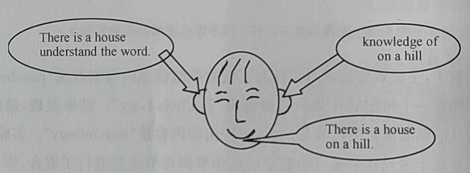
分别支持两种注意模型的双耳分听实验 双耳分听实验
左耳为追随耳，右耳为非追随耳
右耳为追随耳，左耳为非追随耳
支持选择注意的衰减模型
支持选择注意的滤波器模型

Slide 14
注意
将注意引入物体识别的两种模型
特征整合模型
第一个阶段是特征登记阶段，也称为前注意（preattention）阶段。
第二个阶段是特征整合阶段，也称为集中注意阶段
导向搜索模型（主要区别在第二阶段，增加了注意选择方式）
首先是特征加工阶段，类似于特征整合理论的第一阶段;
在第二阶段上, Wolfe认为在特征识别之后,来自自上而下和自下而上的信息可以联合起来对注意进行引导，生成自上而下和自下而上的激活映射图。

Slide 15
特征整合模型
特征整合
选择注意地图的位置，特征整合形成物体表征
特征登记
形成位置地图
物体识别
（模式匹配）
（特征提取）
导向搜索模型
特征整合
生成自下而上和自上而下的激活映射图
选择注意地图的位置，特征整合形成物体表征
特征登记
形成位置地图
物体识别
（模式匹配）
（特征提取）

Slide 16
记忆
记忆信息加工的三个阶段
信息编码
信息存储
信息提取
短时记忆
工作记忆
信息存储时间
长时记忆

Slide 17
记忆
记忆信息加工的三个阶段
信息编码、信息存储，以及信息提取
短时记忆
短时记忆是在短时间内将少量信息保持在一种活跃的，容易获得的状态的能力。
存储容量： 7 ±2组块
信息保持方式：复述
机械性复述（保存在短时记忆）
精致性复述（短时记忆信息进入到工作记忆中，最后存储到长时记忆）
短时记忆与工作记忆的区别
短时记忆：存储
工作记忆：存储和操作

Slide 18
长时记忆 存储时间（几年乃至终身）、存储内容（过去的经验与知识）和体验（过去与现在）
存储的形式（知识表征）
存储的内容
记忆检索
外显
回忆
自由回忆
线索回忆
再认
陈述性记忆
语义记忆（事实）
情景记忆（事件）
陈述性知识
命题表征
语义网络
图式（框架、脚本）
记忆存储
程序性记忆
（动作、技能、技巧、规则）
程序性知识
产生式
内隐

Slide 19
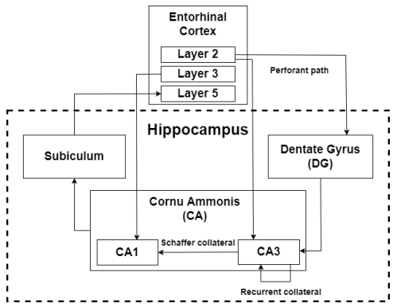
海马(Hippocampus)
Neocortical area(新皮层)
掌握海马的功能，
记忆巩固，编码
海马内部结构及功能
内嗅皮层：海马输入与输出脑区，海马与新皮层的信息传递关口。
齿状回：模式分离。产生新的神经元，形成新的记忆。
下托：CA1信息传递给内嗅皮层
接收从CA3区提取的记忆信息，生成更加全面和复杂的记忆表征。
记忆的存储与检索。吸引子网络存储情景记忆。

Slide 20
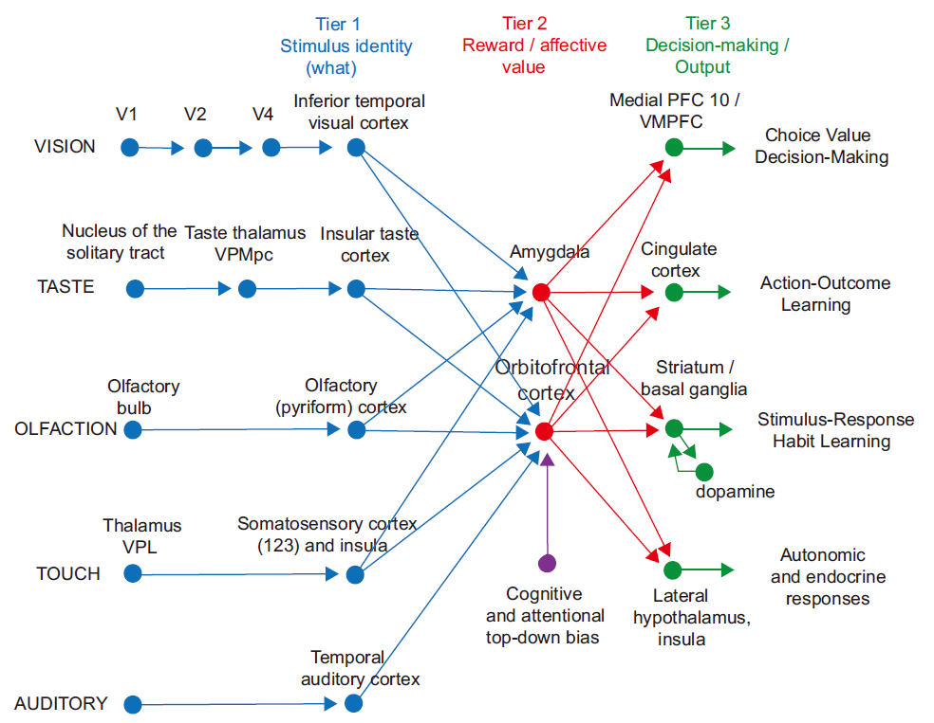
多模态信息整合
眶额皮层（OFC）接收所有感官加工系统的终端输入，整合多种感官信息形成对某种刺激的整体感知。
杏仁核（amygdala）:整合所有感官输入的信息，产生情绪体验。
将刺激的各种感官表征转化为奖励值（reward），传给其他脑区。
感官输入
通过强化学习产生输出

Slide 21
知识表征
掌握各种知识表征的概念。
掌握各种知识表征的特点。
掌握各种知识表征的应用场景

Slide 22
符号主义认知计算
符号主义设计理念
关键组成部分
人的认知行为的模拟：
特定认知加工行为的模拟：
逻辑推理（确定性、不确定性）
模拟人的整体认知行为的通用理论框架
认知架构

Slide 23
符号主义设计理念
 | 哲学基础 | 认知本质 | 设计理念
符号主义认知计算
连接主义认知计算
理性推理
（基于先验知识的演绎逻辑推理）
唯理论
自上向下
（模拟认知行为）
经验学习
（从不断积累的经验中归纳出一般原则的过程）
自下向上
（模拟人脑神经网络）
经验主义

Slide 24
符号主义认知计算组成
两关键组成部分
基于数理逻辑的确定性推理
知识库（先验信息）
利用形式语言（谓词逻辑）对已有知识形式化
推理引擎
逻辑推理规则
逻辑推理基于确定性知识进行的推理
特性：演绎性、确定性和单调性

Slide 25
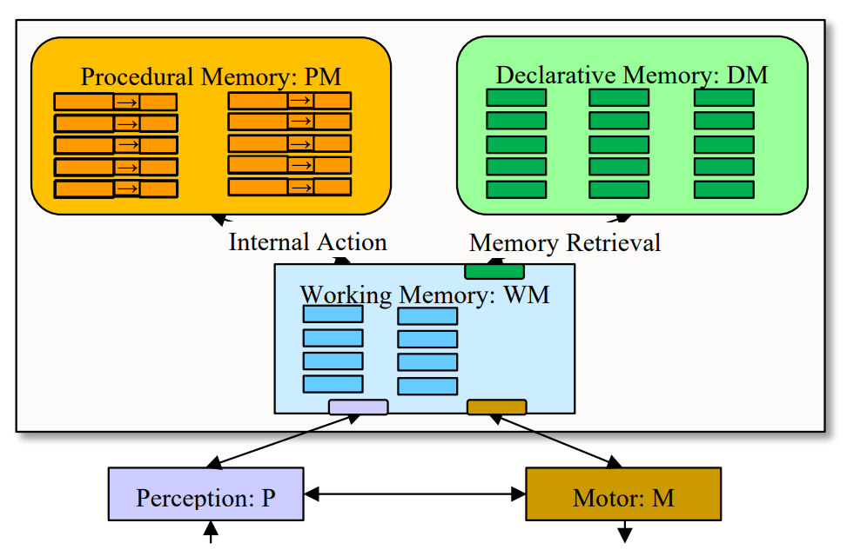
认知架构
认知架构通用模型
各种认知加工理论
推理规则
先验知识库
认知架构
算法实现
执行控制
掌握认知架构通用模型的组成部分、理解各部分执行的功能。
输入
输出

Slide 26
ACT-R
Soar
ACT-R的前身来源于人类联想记忆（human associative memory, HAM）模型
Soar起源于Newell and Simon（1961）提出的通用问题求解器
起源
设计理念
ACT-R用于模拟和解释人类的认知过程，强调对人类认知过程的分解
Soar 旨在用统一的推理过程模拟人的认知行为。
应用
常用于认知心理学研究
Soar适用于更广泛的智能体和人工智能应用

Slide 27
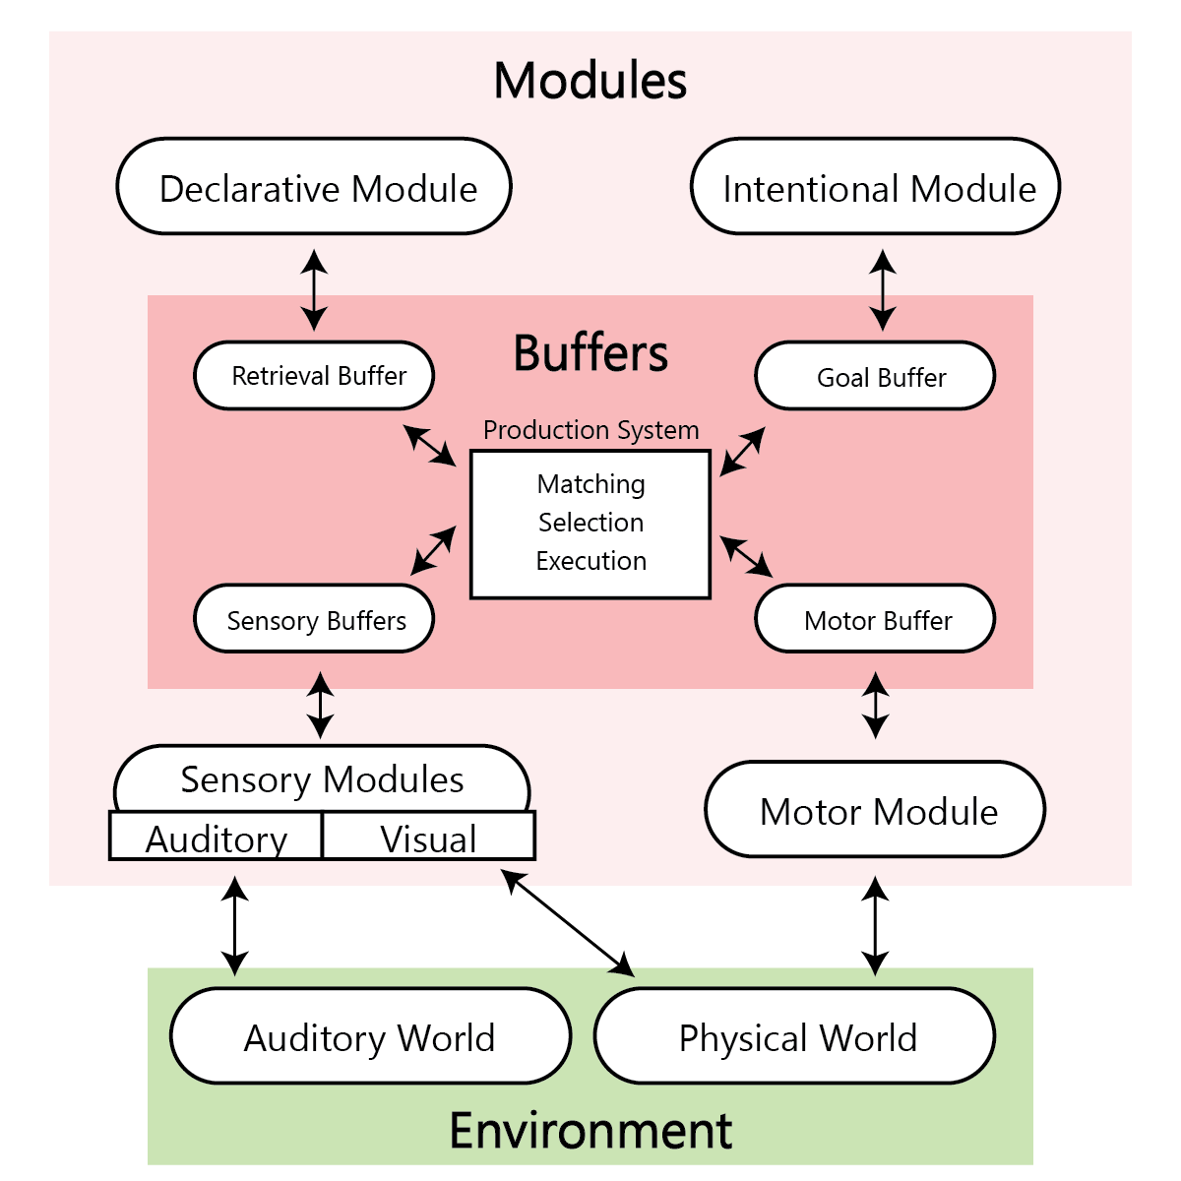
ACT-R认知架构
chunck

Slide 28
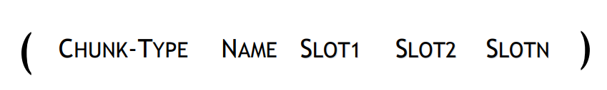
ACT-R
知识块（chunk）创建
先定义块的类型（chunk-type）参数包括类型名和属性
再创建具体组块
（add-dm
（chunk-name
isa Name
SLOT1 value1
SLOT2 value2
………
SLOTN valueN
）
）

Slide 29
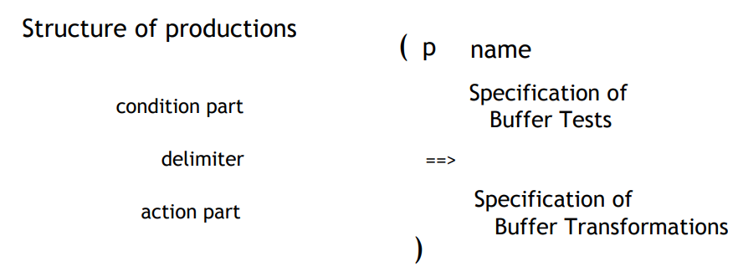
ACT-R
产生式结构
每一个产生式（Production）必须有唯一的命名（name）
产生式条件：用于产生系统的匹配和选择两个操作。
如果某一产生式指定的所有条件与现有缓冲器内容匹配，该产生式则被选中。
产生式行动：当产生式被选中，执行该产生式的行为（action）。

Slide 30
推理
知识表征
基于符号的知识表征
（命题表征、层次语义网络、语义激活网络、图式、脚本、产生式）
确定性推理
演绎推理
概率推理
基于概率模型的知识表征
(联合概率分布、贝叶斯网络）
不确定性推理
归纳推理
神经网络的知识表征（ANN，SNN）

Slide 31
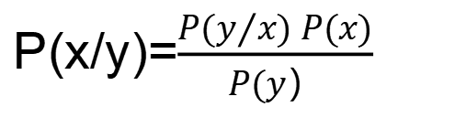
不确定性推理：贝叶斯推断
贝叶斯准则
似然概率
先验概率
P(x/y)=$\frac{P(y/{x) P(x)}}{P(y）}$
后验概率
贝叶斯准则的应用
知觉的贝叶斯推理
两个知识点中会选择一个出计算题
贝叶斯网络贝叶斯推理

Slide 32
知觉的贝叶斯推理
知觉加工
贝叶斯推理：
确定问题中的不可观察的原因变量x（查询变量），可观察的结果变量y（证据变量）
确定原因变量x的先验概率P(x)
确定结果变量y的似然概率P(y|x)
计算结果变量y的边缘概率
计算后验概率
自上而下知觉加工
P(x)
P(x/y)=$\frac{P(y/{x) P(x)}}{P(y）}$
P(y|x)
自下而上知觉加工
（例题和作业）

Slide 33
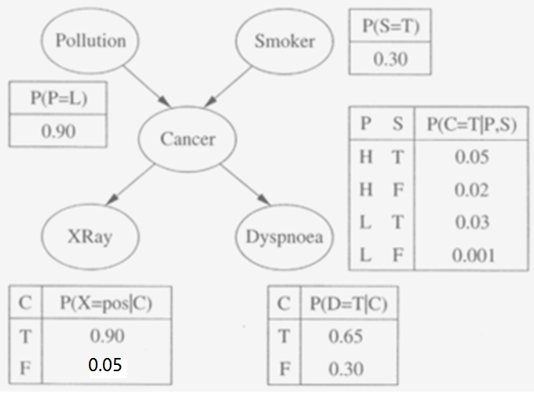
贝叶斯网络
贝叶斯网络相比于完全联合概率分布表征不确定性知识的优势
利用变量间的独立性和条件独立关系减少完全联合概率分布所需指定的概率数目。
贝叶斯网络三要素
变量（节点）
因果关系（边）
条件概率分布
利用贝叶斯网络实现贝叶斯推理
（例题和作业）

Slide 34
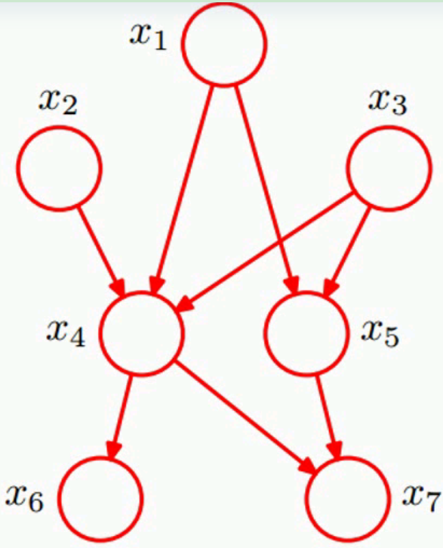
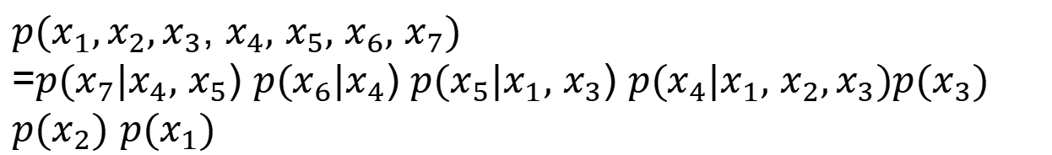
贝叶斯网络
给出贝叶斯网络，会写出该网络的联合概率分布
${p(x}_{1},x_{2},x_{3}$, $x_{4},$ $x_{5},$ $x_{6},$ $x_{7})$
=$p(x_{7}|x_{4},$ $x_{5}$) $p(x_{6}|x_{4}$) $p(x_{5}|x_{1},$ $x_{3}$) $p(x_{4}|x_{1},$ $x_{2},x_{3})p(x_{3})$ $p(x_{2})$ $p(x_{1})$
会利用贝叶斯网络通过‌有向分离（d-separation）‌规则，判断变量间是否条件独立：
它通过分析有向图中的路径是否被“阻塞”，来确定给定某些条件变量后，其他变量是否独立。
方法：检查所有从 X 到 Y 的无向路径（忽略箭头方向）是否被 Z“阻塞”。若所有路径均被阻塞，则 X和 Y 在给定 Z 时条件独立。

Slide 35
离子泵（特性、作用）
胞体（soma）
树突（dentrite）
轴突(axon)
钾漏通道（特性、作用）
离子通道
产生、形成
神经元基本构成
动作电位
传递
模拟
神经元计算模型

Slide 36
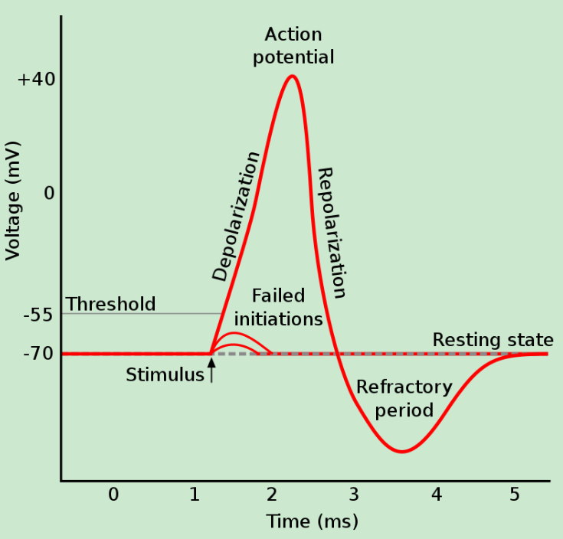
动作电位
动作电位的产生条件
动作电位的形成
动作电位的传导
传导过程
兴奋型突触后电位以及抑制型突触后电位的产生
钠离子通道打开，钾离子通道关闭
神经元细胞膜存在内外离子浓度差（离子泵）
神经元膜电位会发生变化（离子通道）
钾离子通道打开，钠离子通道关闭
钾漏通道：产生负的静息态膜电位
钾离子通道不关闭
离子通道打开和关闭

Slide 37
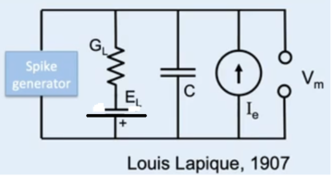
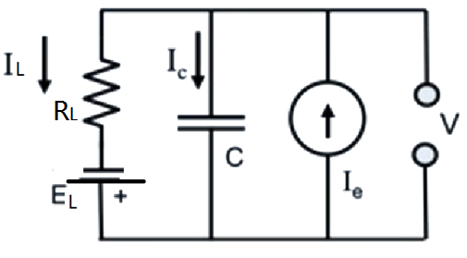
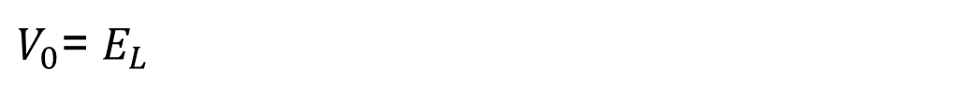
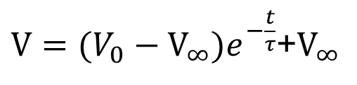
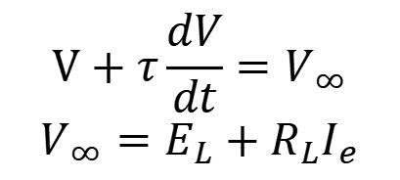
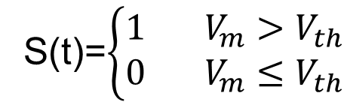
神经元计算模型
掌握各个物理器件分别模拟的神经元哪些特性
会应用膜电位解的形式计算。
RC电路
LIF神经元模型
模拟神经元膜电位随时间的变化
(泄露与整合）
模拟神经元泄露、整合以及脉冲发放过程。
$$V+τ\frac{dV}{dt}=V_{∞}$$
$$V_{∞}=E_{L}+R_{L}I_{e}$$
S(t)=$\left\{\begin{aligned}1 V_{m}>V_{th} \\ 0{ V}_{m}≤V_{th}\end{aligned}\right.$
$\text{V}=(V_{0}−V_{∞})e^{−\frac{t}{τ}}$+$V_{∞}$
$V_{0}$= $E_{L}$

Slide 38
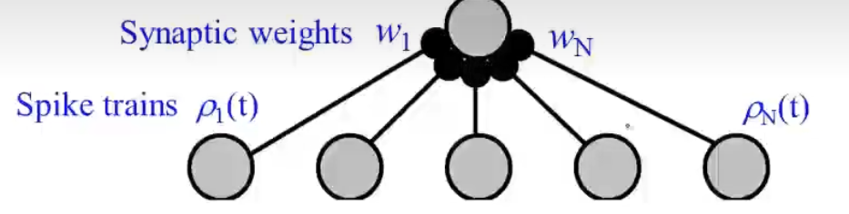

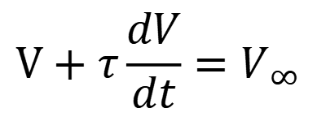
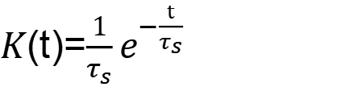

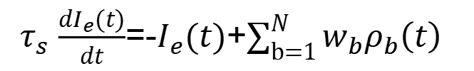
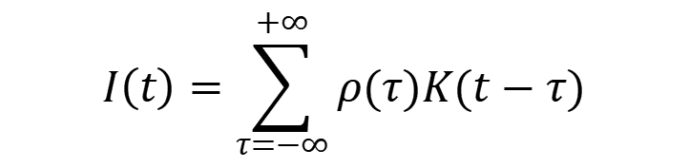

突触响应模型(一对一）
突触响应模型(多对一）
$$ρ\left(t\right)$$
$$I_{e}$$
突触系统（synaptic)
$$K\left(t\right)$$
$K$(t)=$\frac{1}{τ_{s}}e^{−\frac{t}{τ_{s}}}$
$$I\left(t\right)=\sum_{τ=−∞}^{+∞}{ρ(τ)K(t−τ)}$$
$τ_{s}$ $\frac{dI_{e}(t)}{dt}$=-$I_{e}(t)$+$\sum_{b=1}^{N}{w_{b}ρ_{b}\left(t\right)}$
输入电流
$$V+τ\frac{dV}{dt}=V_{∞}$$
$$V+τ\frac{dV}{dt}=V_{∞}$$
膜电位
同时考虑电流和膜电压的动态特性

Slide 39
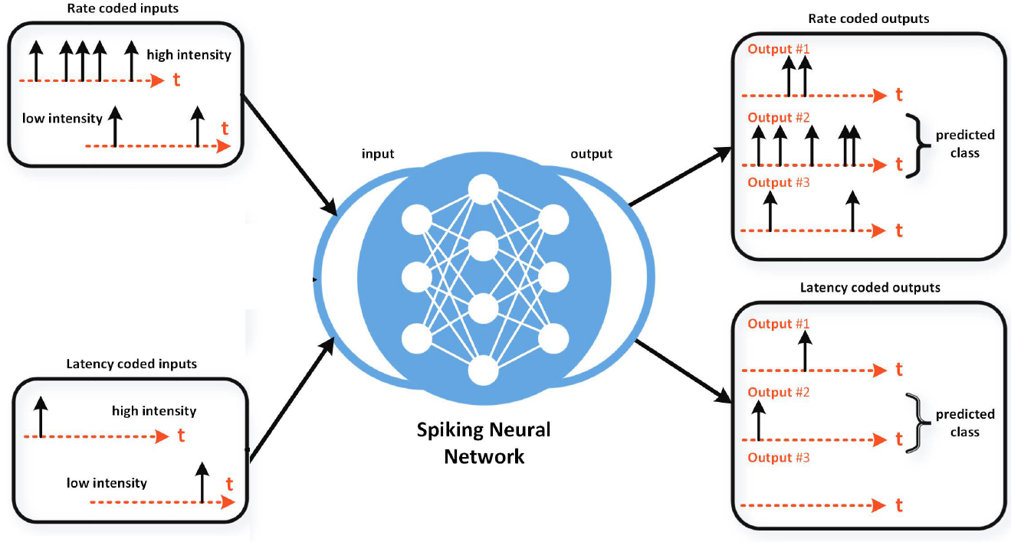
脉冲神经网络（SNN）
神经元编码
神经元解码
神经元计算差分模型
突触学习

Slide 40
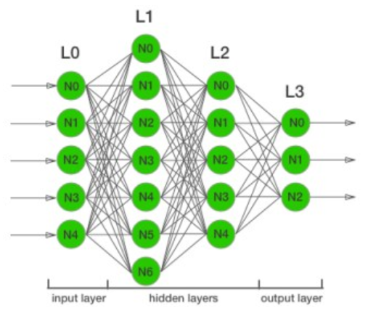
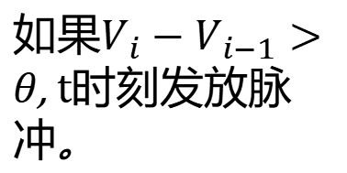


神经编码
频率编码
直接编码
时间编码
Delta编码
泊松脉冲产生器：
1. 时间T内神经元发放N个脉冲满足泊松分布
2. 神经元发放两个脉冲之间的间隔的概率密度为指数分布。
3. 会计算下一脉冲发放时间。
会计算LIF神经元发放第一个脉冲的时间
如果$V_{i}−V_{i−1}>θ$, t时刻发放脉冲。
P_{T}[n] $=\frac{({μT)}^{n}}{n!}e^{−μT}$
f($τ)$=$e^{−μτ}$
编码层

Slide 41
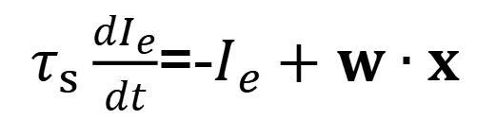
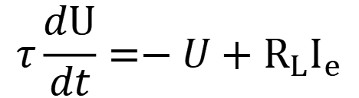
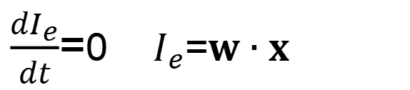
脉冲神经网络（SNN）
神经元的差分计算模型
二阶脉冲神经元模型
膜电位
$$τ\frac{dU}{dt}=−U+R_{L}I_{e}$$
$U\left(t+1\right)=βU(t)$+$I_{e}\left(t+1\right)−S(t)θ$
突触电流
$τ_{s}\frac{dI_{e}}{dt}$=-$I_{e}+w∙x$
$I_{e}\left(t+1\right)=αI_{e}(t)$+$w∙x(t+1)$
LIF神经元模型
$\frac{dI_{e}}{dt}$=0 $I_{e}$=$w∙x$
$U\left(t+1\right)=βU(t)$+$w∙x(t+1)−S(t)θ$
泄露 整合 发放

Slide 42
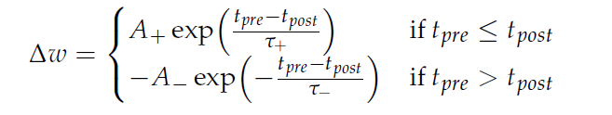
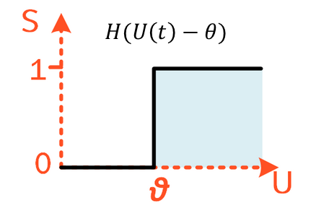
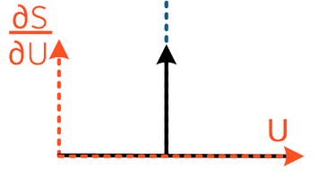
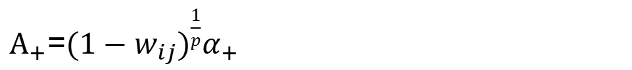

SNN突触学习
生物启发的无监督突触学习
（STDP）
有监督突触学习
（BPTT）
什么是增强型突触LTP和抑制型突触LTD
静默神经元问题
$S$(t)=$H(U\left(t\right)−θ)$
1.
稳定突触权重的方法：添加边界
$A_{+}$=${(1−w_{ij})}^{\frac{1}{p}}α_{+}$
$A_{−}$=${w_{ij}}^{\frac{1}{p}}α_{−}$
如何解决静默神经元问题？
$$w_{ij}∈[0, 1]$$

Slide 43
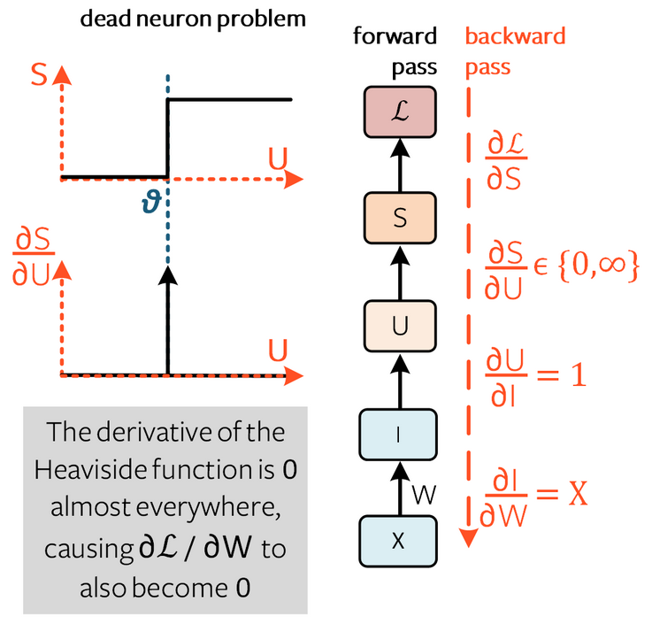
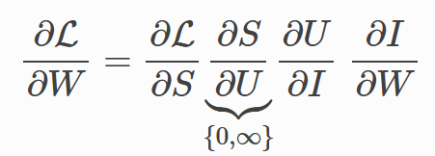
突触学习
反向传播算法
静默神经元问题
反向传播链式法则

